Slide 1

Hóa học 10
Chủ đề 3
Bài 12: Liên kết hydrogen và tương tác van der Waals

Slide 2


Ấn để đến trang sách

Slide 3

Hai phân tử nước có thể liên kết được với nhau. Dựa vào sự phân bố điện tích trong phân tử nước (Hình 12.1), cho biết liên kết giữa hai phân tử nước có thể được hình thành qua cặp nguyên tử nào.
(1) O với O.
(2) H với H.
(3) O với H.
Giải thích sự lựa chọn của em.

Slide 4

Ấn để đến trang sách

Slide 5








NỘI DUNG BÀI HỌC
I. Liên kết hydrogen
II. Tương tác van der Waals

Slide 6
I. Liên kết hydrogen
Hoạt động nhóm hoàn thành phiếu học tập số 1

Slide 7
1. Khái niệm
Liên kết hydrogen là một loại liên kết yếu được hình thành giữa nguyên tử H (đã liên kết với một nguyên tử có độ âm điện lớn) với một nguyên tử khác ( có độ âm điện lớn) còn cặp electron hóa trị riêng.
Các nguyên tử có độ âm điện lớn thường gặp trong liên kết hydrogen là N, O, F.

Slide 8
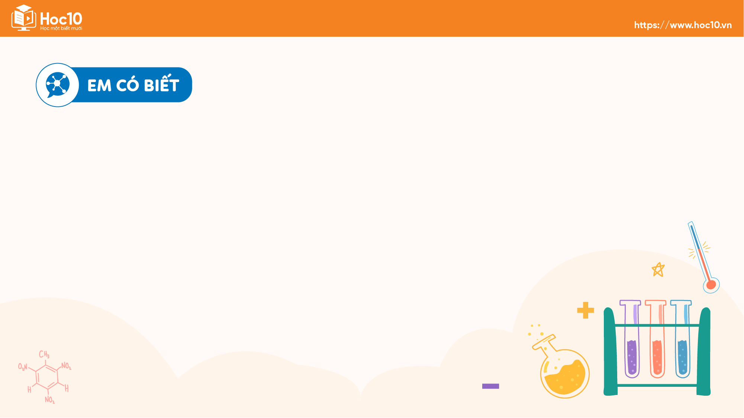
Các nguyên tử trong phân tử liên kết với nhau bằng những liên kết có lực liên kết mạnh như liên kết ion, liên kết cộng hoá trị. Các phân tử cũng có thể liên kết với nhau bằng những liên kết có lực liên kết yếu hơn như liên kết hydrogen, tương tác van der Waals.

Slide 9
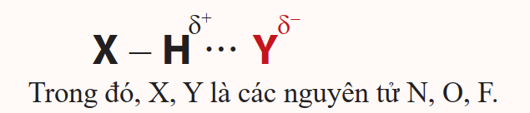
1. Khái niệm
Liên kết hydrogen thường được kí hiệu là dấu ba chấm (...), rải đều từ nguyên tử H đến nguyên tử tạo liên kết hydrogen với nó.
Liên kết hydrogen có bản chất tĩnh điện. Tương tác hút tĩnh điện giữa H^{δ+} và Y^{δ-} thể hiện bản chất của liên kết hydrogen.

Slide 10
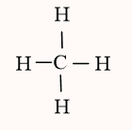
1. Vì sao nguyên tử H của phân tử H₂O không tạo được liên kết hydrogen với nguyên tử C của phân tử CH₄?
Nguyên tử H của phân tử H₂O không tạo được liên kết hydrogen với nguyên tử C của phân tử CH₄. Vì nguyên tử C của phân tử CH₄ không còn cặp electron riêng.
Công thức Lewis của CH₄

Slide 11
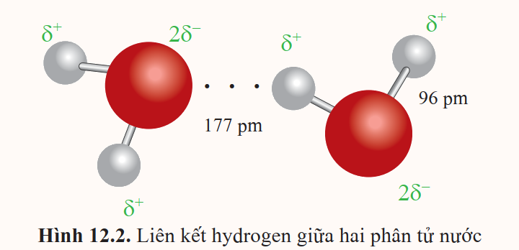
Ví dụ 1: Liên kết hydrogen được tạo ra giữa hai phân tử nước (Hình 12.2).
Ta thấy, ở khoảng cách 177 pm, lớn hơn độ dài liên kết cộng hoá trị O–H (96 pm), đã xuất hiện liên kết hydrogen.

Slide 12
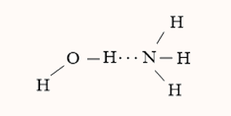
1. Viết các khả năng tạo thành liên kết hydrogen giữa một phân tử H₂O và một phân tử NH₃.
Các khả năng tạo thành liên kết hydrogen giữa một phân tử H₂O và một phân tử NH₃:
+ Nguyên tử H trong phân tử H₂O tạo liên kết hydrogen với nguyên tử N trong phân tử NH₃

Slide 13
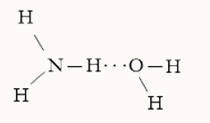
1. Viết các khả năng tạo thành liên kết hydrogen giữa một phân tử H₂O và một phân tử NH₃.
+ Nguyên tử H trong phân tử NH₃ tạo liên kết hydrogen với nguyên tử O trong phân tử H₂O

Slide 14
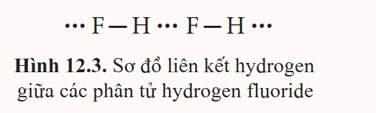
Ví dụ 2: Ở nhiệt độ thấp, hydrogen fluoride (HF) tồn tại ở thể rắn dưới dạng polymer (HF)_{n} nhờ liên kết hydrogen.

Slide 15
Cách tạo thành liên kết hydrogen:
Nguyên tử hydrogen trong các phân tử HF, NH₃, H₂O rất linh động, có điện tích dương đủ lớn để hút các electron hóa trị chưa tham gia liên kết trên nguyên tử F, N, O (của phân tử khác) có độ âm điện lớn tạo thành liên kết hydrogen .

Slide 16
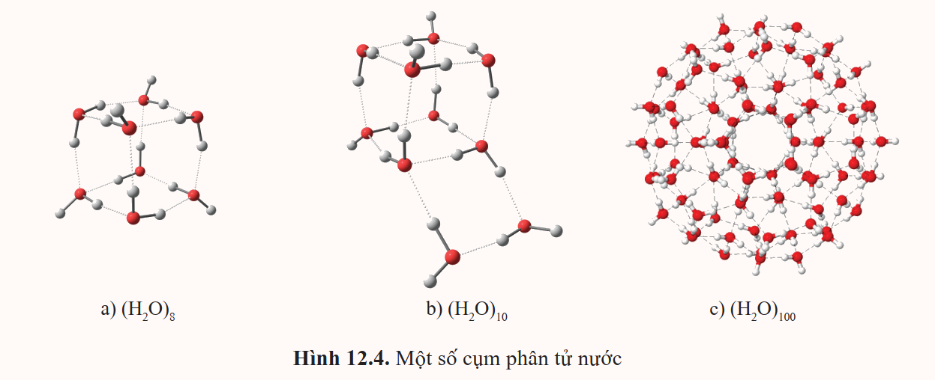
2. Ảnh hưởng của liên kết hydrogen tới tính chất vật lí của nước
a) Đặc điểm tập hợp
Nhờ liên kết hydrogen, các phân tử nước có thể tập hợp với nhau ngay cả thể hơi, thành một cụm phân tử có kích thước khác nhau:

Slide 17
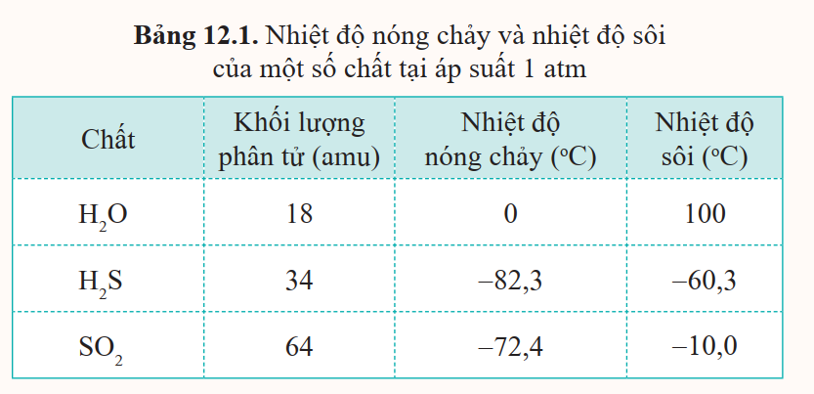
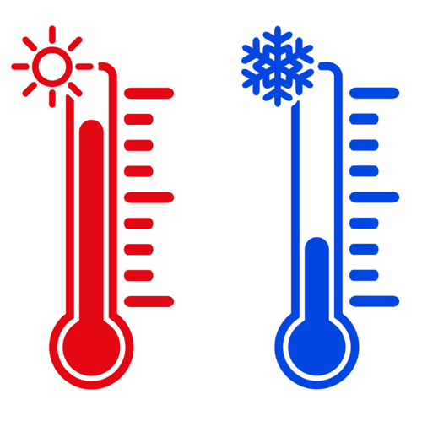
b) Nhiệt độ nóng chảy, nhiệt độ sôi
Tại áp suất 1 atm, nước có nhiệt độ nóng chảy và nhiệt độ sôi tương ứng là 0 ºC và 100 ºC, cao hơn so với nhiều chất có khối lượng phân tử lớn hơn của nước (Bảng 12.1). Tính chất này là do các phân tử nước liên kết khá chặt chẽ với nhau bởi các liên kết hydrogen.

Slide 18
2. Vẽ các liên kết hydrogen được hình thành giữa H₂O với mỗi phân tử NH₃, C₂H₅OH.
3. Hãy giải thích vì sao trong quá trình chưng cất rượu, C₂H₅OH bay hơi trước H₂O mặc dù khối lượng phân tử C₂H₅OH lớn hơn khá nhiều khối lượng phân tử H₂O.

Slide 19

Để một chất có thể nóng chảy hoặc sôi, cần phải cung cấp năng lượng để phá vỡ liên kết giữa các phân tử và cung cấp động năng để phân tử chuyển động. Nhiệt độ nóng chảy và nhiệt độ sôi của chất phụ thuộc chủ yếu vào hai yếu tố:
(1) Khối lượng phân tử : Khối lượng phân tử càng lớn thì càng cần nhiều động năng để chuyển động nên nhiệt độ nóng chảy, nhiệt độ sôi càng cao.
(2) Liên kết giữa các phân tử : Số lượng liên kết giữa các phân tử càng nhiều, lực liên kết càng mạnh thì càng cần nhiều năng lượng để phá vỡ liên kết giữa chúng. Khi đó, nhiệt độ nóng chảy, nhiệt độ sôi của chất đó càng cao.

Slide 20
II. Tương tác
van der Waals

Slide 21
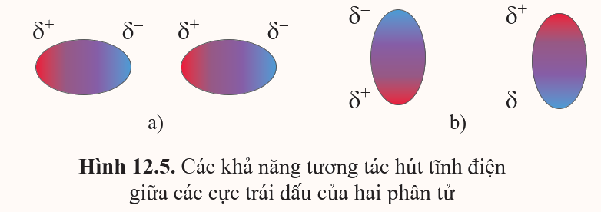
1. Khái niệm tương tác van der Waals
Liên kết van der Waals là một loại liên kết yếu, hình thành do tương tác hút tĩnh điện giữa các cực trái dấu của phân tử.

Slide 22
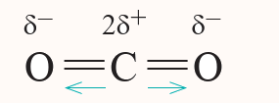
Giữa các phân tử thậm chí không có liên kết hydrogen thì vẫn có tương tác với nhau, mặc dù yếu hơn nhiều. Đó là tương tác van der Waals.
Phân tử CO₂ không có cực, mặc dù liên kết C=O trong phân tử là liên kết có cực. Lí do bởi phân tử này có dạng thẳng, hai liên kết C=O lại có cực ngược chiều nhau nên triệt tiêu lẫn nhau khi xét cho cả phân tử.

Slide 23
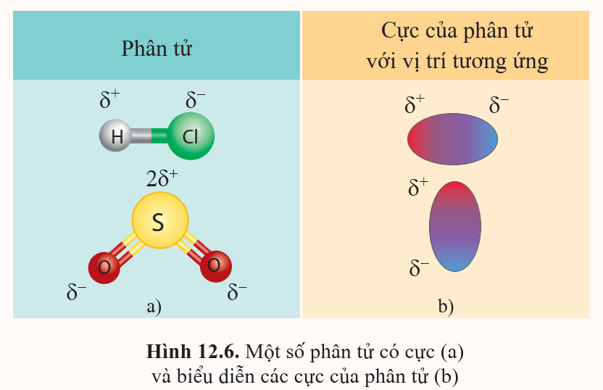
1. Khái niệm tương tác van der Waals
Liên kết cộng hoá trị có cực là nguyên nhân dẫn tới sự phân cực ở các phân tử HCl, SO₂,...

Slide 24
Một số nguyên tử như He, Ne,... và các phân tử không cực như F₂, Cl₂,... ở một thời điểm nào đó vẫn có thể xuất hiện các cực tạm thời. Các cực tạm thời gây ra bởi sự phân bố electron không đồng đều tại thời điểm đó. Điều này dẫn đến giữa các nguyên tử, phân tử này vẫn có tương tác van der Waals với nhau.

Slide 25
2. Ảnh hưởng của tương tác van der Waals tới tính chất vật lý của các chất
Tương tự liên kết hydrogen, tương tác van der Waals làm tăng nhiệt độ nóng chảy và nhiệt độ sôi các chất, nhưng ở mức độ ảnh hưởng yếu hơn so với liên kết hydrogen.

Slide 26

3. Giải thích vì sao con tắc kè có thể di chuyển trên mặt kính trơn nhẵn, thẳng đứng.
Con tắc kè có thể di chuyển trên mặt kính trơn nhẵn, thẳng đứng vì có sự bám hút (tương tác van der Waals) giữa bàn chân con tắc kè và mặt kính.

Slide 27
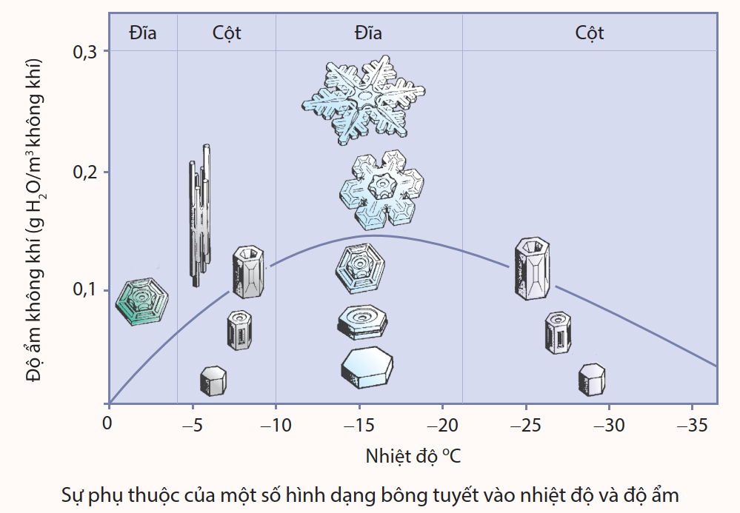
Ở nhiệt độ thấp dưới 0 ºC, tuỳ theo nhiệt độ và độ ẩm không khí, nước ở thể rắn dưới dạng tinh thể nước đá, bông tuyết với các liên kết hydrogen giữa các phân tử và cụm phân tử nước.

Slide 28



Slide 29

Liên kết hydrogen là một loại liên kết yếu được hình thành giữa nguyên tử H (đã liên kết với một nguyên tử có độ âm điện lớn) với một nguyên tử khác (có độ âm điện lớn) còn cặp electron riêng. Các nguyên tử có độ âm điện lớn thường gặp trong liên kết hydrogen là N, O, F.
Tương tác van der Waals là một loại liên kết rất yếu, hình thành bởi tương tác hút tĩnh điện giữa các cực trái dấu của phân tử.
Liên kết hydrogen và tương tác van der Waals làm tăng nhiệt độ nóng chảy và nhiệt độ sôi của các chất. Trong đó, liên kết hydrogen có ảnh hưởng mạnh hơn.

Slide 30

Ấn để đến trang sách

Slide 31











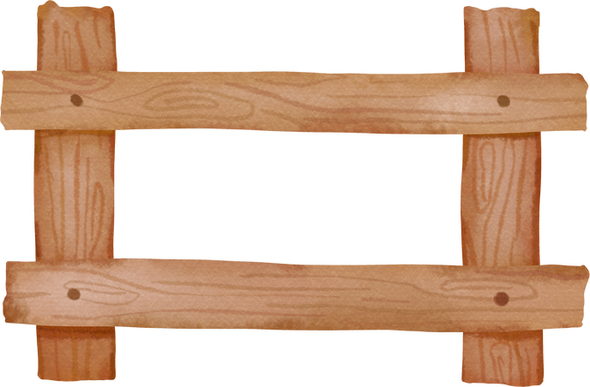
TRÒ CHƠI HÁI CHANH

Slide 32
Hướng dẫn
- Mỗi quả chanh tương ứng với 1 câu hỏi.
- GV click vào hình tròn có chứa số câu hỏi để đến câu hỏi.
- Sau khi chọn đáp án, GV click vào bảng “Quay về" để về màn hình hái chanh.
Click vào quả chanh tương ứng, quả chanh sẽ rơi xuống.
Sau khi kết thúc trò chơi GV click vào “NEXT” để tiếp tục bài học.

Slide 33








1
2
3
4
5

Slide 34




Câu 1: Liên kết hydrogen xuất hiện giữa
những phân tử cùng loại nào sau đây?
A. CH₄
B. NH₃
C. H₃C$−$O$−$CH₃
D. PH₃

Slide 35
Câu 2: Chất nào sau đây có
thể tạo liên kết hydrogen?
A. PF₃
B. CH₄
C. CH₃OH
D. H₂S

Slide 36
Câu 3: Chất nào sau đây không
thể tạo được liên kết hydrogen?
A. H₂O
B. CH₄
C. CH₃OH
D. NH₃

Slide 37
Câu 4: Tương tác van der Waals tồn tại giữa những
A. ion.
B. hạt proton.
C. hạt neutron.
D. phân tử.

Slide 38
Câu 5: Dãy chất nào sau đây xếp
theo thứ tự nhiệt độ sôi tăng dần?
A. H₂O, H₂S, CH₄
B. H₂S, CH₄, H₂O
C. CH₄, H₂O, H₂S
D. CH₄, H₂S, H₂O

Slide 39

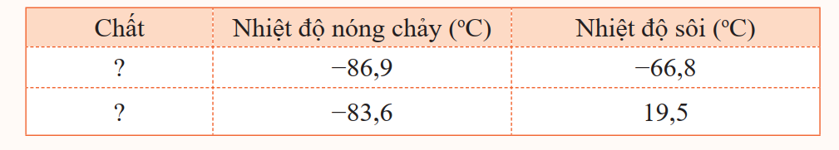
Bài 2. Nhiệt nóng chảy và nhiệt độ sôi của hai chất HBr và HF như sau:
HBr
HF

Slide 40
Bài 3. Những phát biểu nào sau đây là đúng khi nói về các loại liên kết?
(a) Liên kết hydrogen yếu hơn liên kết ion và liên kết cộng hoá trị.
(b) Liên kết hydrogen mạnh hơn liên kết ion và liên kết cộng hoá trị.
(c) Tương tác van der Waals yếu hơn liên kết hydrogen.
(d) Tương tác van der Waals mạnh hơn liên kết hydrogen.

Slide 41
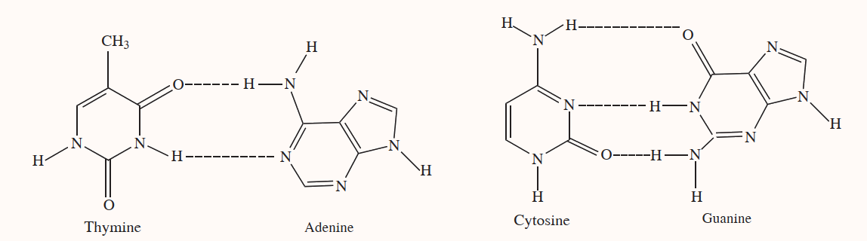
Bài 4. Các liên kết biểu diễn bằng các đường nét đứt được minh hoạ như hình dưới đây có vai trò quan trọng trong việc làm bền chuỗi xoắn đôi DNA. Đó là loại liên kết gì?
A. Liên kết ion.
B. Liên kết cộng hoá trị có cực.
C. Liên kết cộng hoá trị không cực.
D. Liên kết hydrogen.

Slide 42

Ấn để đến trang sách

Slide 43

Bài 5. Một kết quả nghiên cứu cho thấy các phân tử NH₃ có thể liên kết với nhau thành những cụm phân tử (NH₃)_{n} với n = 3÷6. (Theo ACS Omega 2020, 5, 49, 31724-31729)
Vì sao các phân tử NH₃ có thể hình thành được những cụm phân tử này?

Slide 44
4. Sưu tầm hình ảnh tinh thể nước đá, bông tuyết.
5. Thu thập thông tin liên quan đến các hiện tượng có xuất hiện của liên kết hydrogen, tương tác van der Waals trong thực tiễn.

Slide 45

Ấn để đến trang sách

Slide 46

Ôn tập và ghi nhớ kiến thức trong bài
Hoàn thành bài tập trong SBT
Chuẩn bị
Bài 13

Slide 47

Notes:
https://www.youtube.com/@hoc1biet10

Slide 48


